Slide 1

Patrones de Diseño y Patrones de Arquitectura en Software
Cornejo Macias Luis Fernando
20/06/2024

Slide 2
Introducción
El uso de patrones en el desarrollo de software aporta múltiples beneficios que van desde la mejora de la comunicación y la consistencia hasta la optimización del tiempo y la calidad del software. Los patrones de diseño son una herramienta valiosa para cualquier desarrollador que busca crear software robusto, mantenible y escalable.

Slide 3
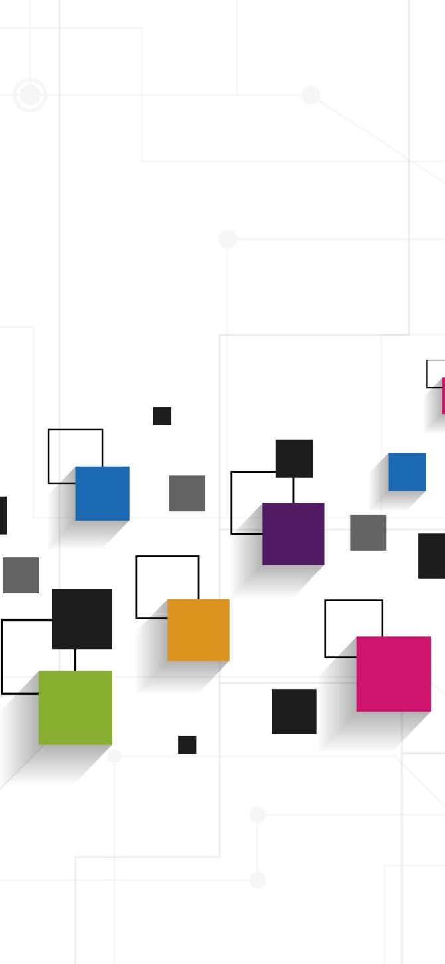
Patrones de Diseño - Definición
¿Qué es un patrón de diseño?
Técnicas para resolver problemas comunes en el desarrollo de software y otros ámbitos referentes al diseño de interacción o interfaces.
Soluciones reutilizables para problemas comunes en el diseño de software.
Describen cómo organizar clases y objetos para resolver problemas específicos.

Slide 4

Ejemplo de Patrón de Diseño - Singleton
Definición del patrón Singleton:
Es un patrón creacional que garantiza que una clase tenga una única instancia y proporciona un punto de acceso global a esa instancia. Es útil en situaciones donde se necesita exactamente un objeto para coordinar acciones en todo el sistema, como en el caso de administradores de configuración, conexiones de bases de datos o registros de eventos.

Slide 5
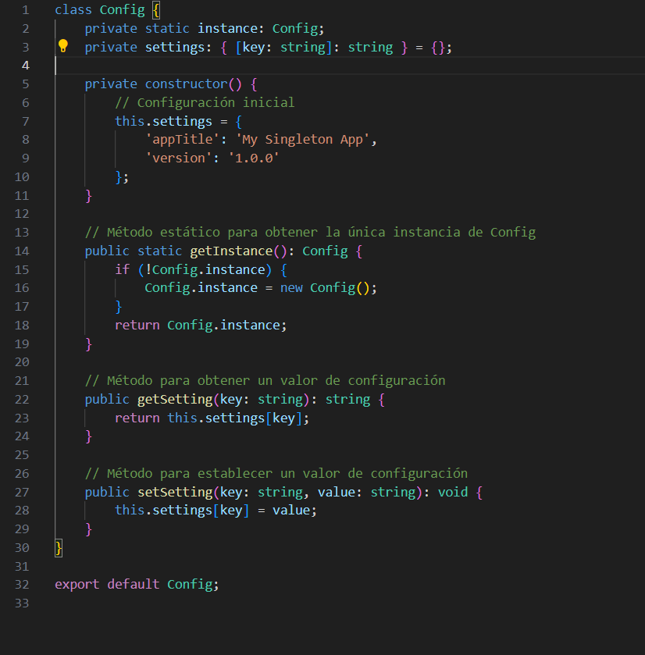
Código de Ejemplo en TypeScript - Singleton

Slide 6
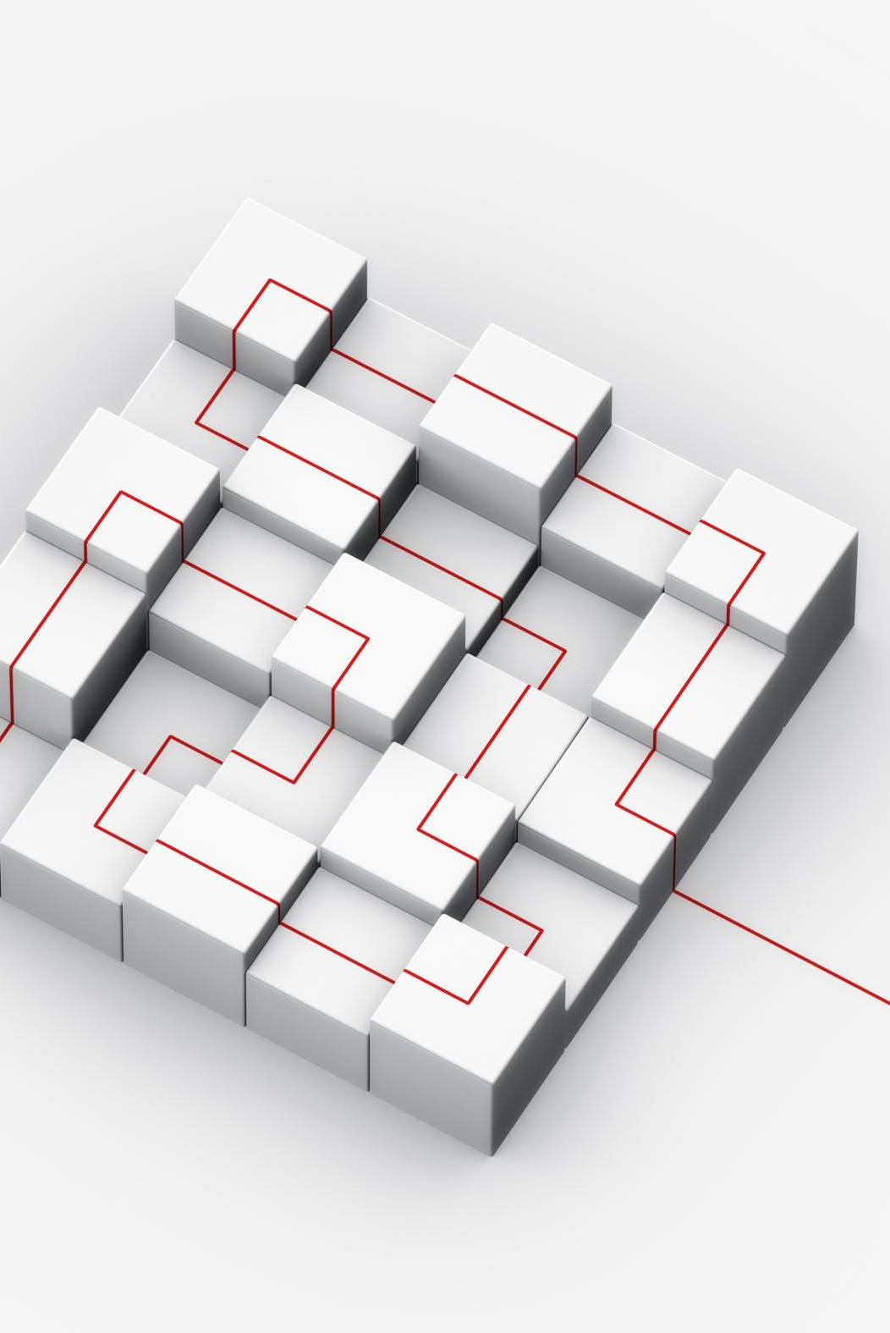
Patrones de Arquitectura - Definición
¿Qué es un patrón de arquitectura?
Soluciones a nivel macro para la organización de sistemas completos.
Definen la estructura general de la aplicación y las responsabilidades de sus componentes principales.

Slide 7
Ejemplo de Patrón de Arquitectura - MVC
Definición del patrón MVC:
Separa la lógica de la aplicación en Modelo, Vista y Controlador.
Facilita la separación de responsabilidades y mejora la mantenibilidad del código.

Slide 8
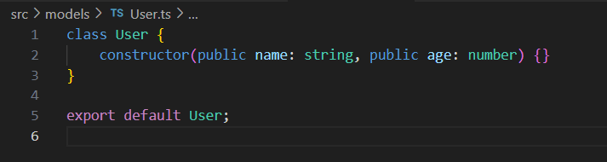
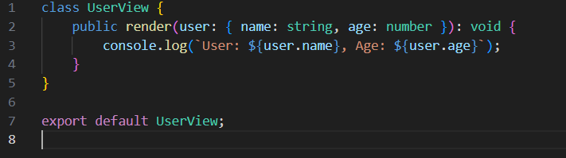
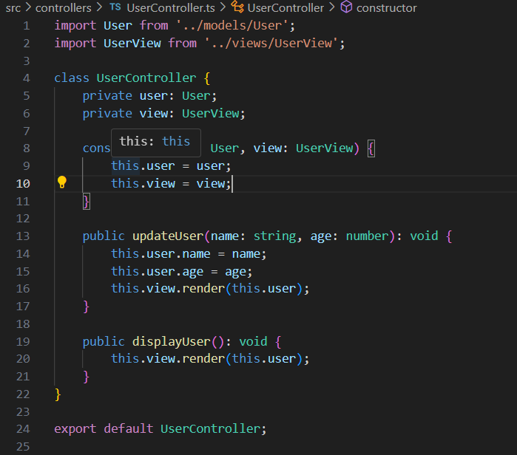
Código de Ejemplo en TypeScript - MVC

Slide 9
Comparación entre Patrones de Diseño y Arquitectura
Patrones de Diseño:
Foco en la solución de problemas específicos a nivel de clases y objetos.
Ejemplo: Singleton, Factory, Observer.
Patrones de Arquitectura:
Foco en la estructura global de la aplicación.
Ejemplo: MVC, Microservicios, Arquitectura en Capas.

Slide 10
Conclusión
Importancia de comprender y aplicar correctamente ambos tipos de patrones.
Mejora la calidad, mantenibilidad y escalabilidad del software.
Fomenta buenas prácticas de desarrollo.

